Slide 1





Учітесь, читайте,
І чужому научайтесь,
Й свого не цурайтесь. ( Т. Г. Шевченко)
ПІДПИСУЄМОСЬ НА КАНАЛ

Slide 2
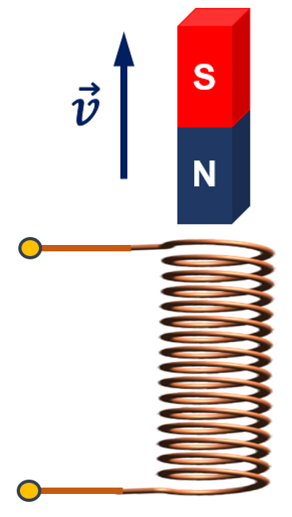
Задача 1.
Визначте напрямок індукційного струму у котушці.

Slide 3





Задача 1
Дано:
Відповідь:

Slide 4
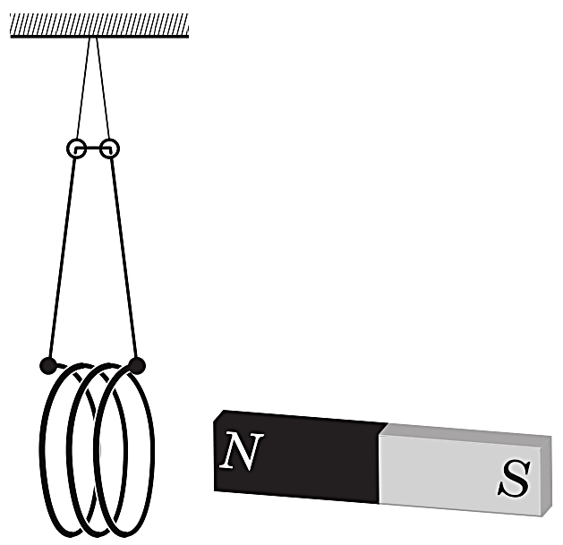
Задача 2.
До дротяної замкнутої котушки підносять магніт. Вкажіть напрям струму, який виникне у котушці?

Slide 5
Задача 2
Дано:
Відповідь:

Slide 6
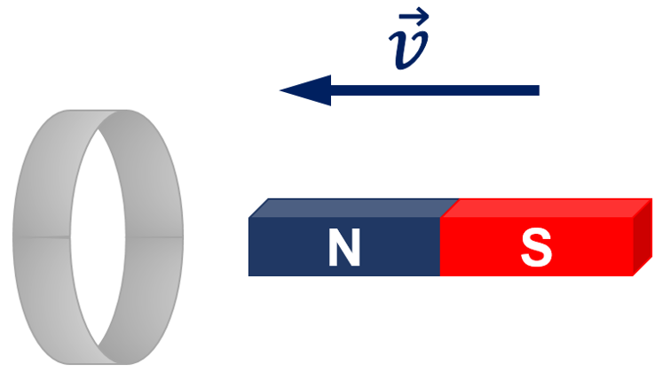
Задача 3.
Визначте напрямок індукційного струму у кільці. Як воно буде себе поводити?

Slide 7
Задача 3
Дано:
Відповідь:

Slide 8
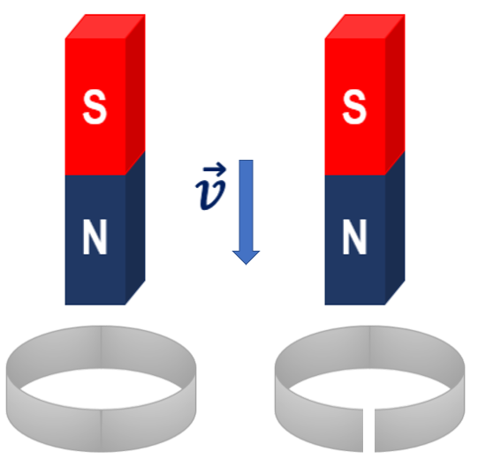
Задача 4.
Порівняйте час падіння штабового магніту крізь замкнену та незамкнену дротяні котушки.

Slide 9
Задача 4
Дано:
Відповідь:

Slide 10
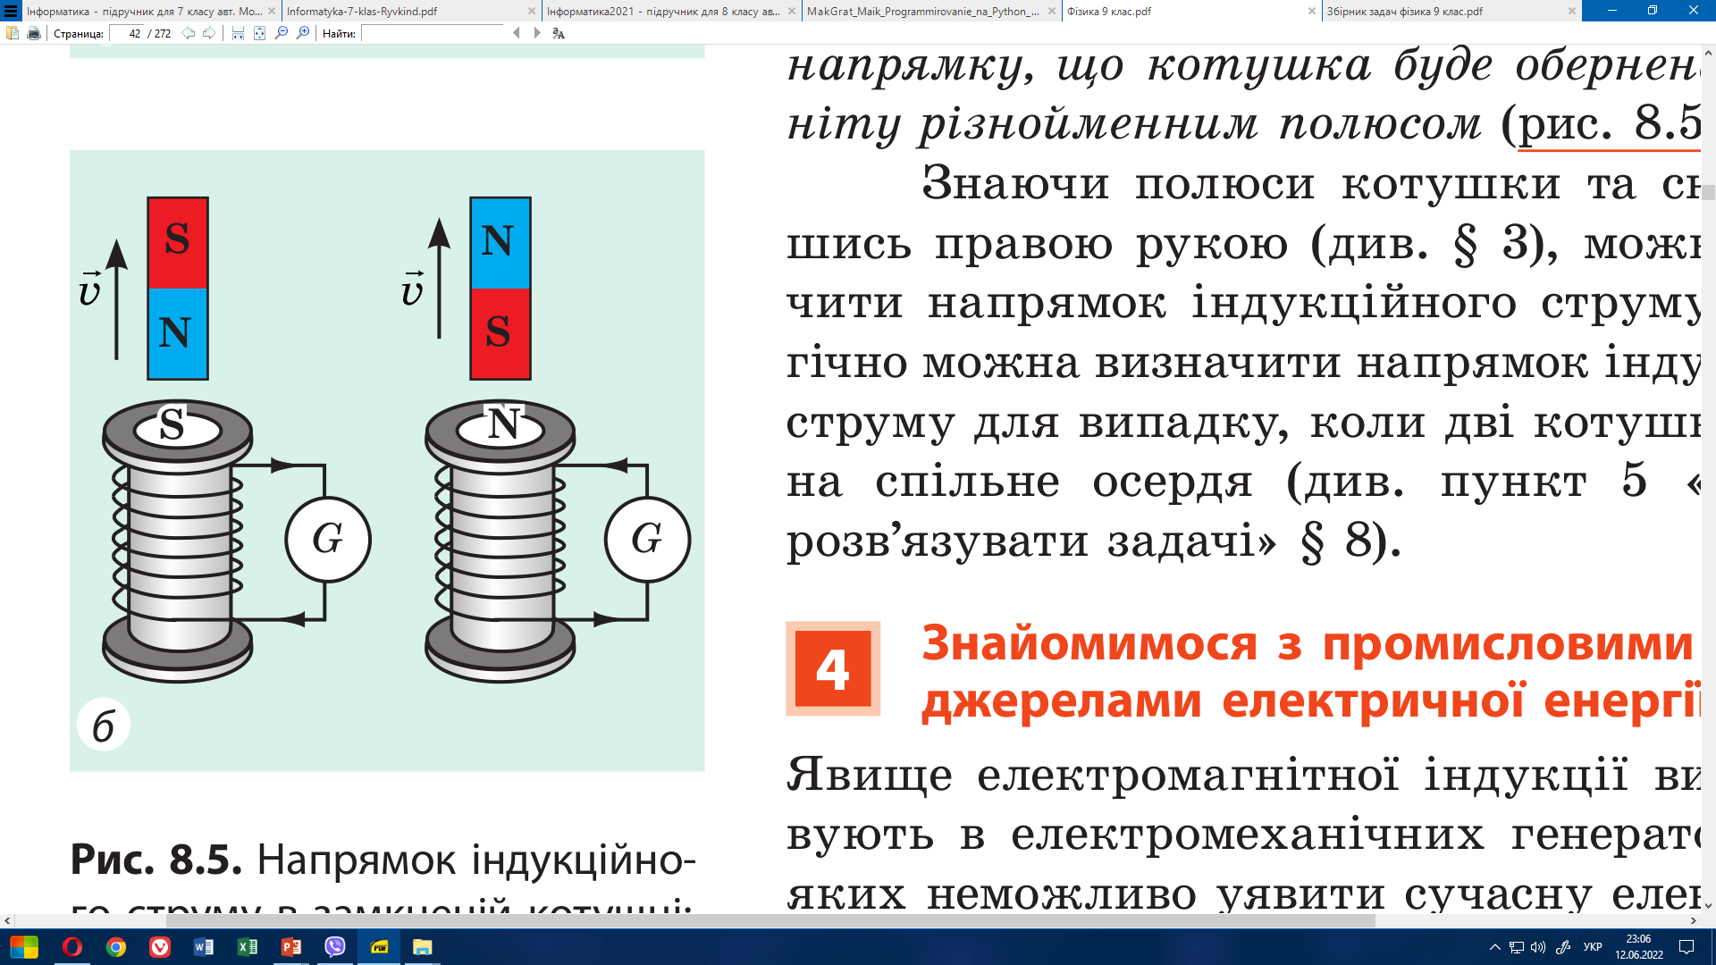
Задача 5.
В котушці виник індукційний струм. Опускали чи піднімали магніт
при цьому?

Slide 11
Задача 5
Дано:
Відповідь:

